Slide 1
Inleiding
Circulaire Economie in het Bodembeheer
Willem Hendriks
14 mei 2020

Slide 2
Een mini digitaal webinar (symposium of workshop?) over circulariteit in het bodembeheer ?
SIKB &
Expertisenetwerk Bodem & ondergrond NL-ingenieurs
Vanuit UP kennisprogramma
Anders dan beoogd, maar nog steeds relevant

Slide 3
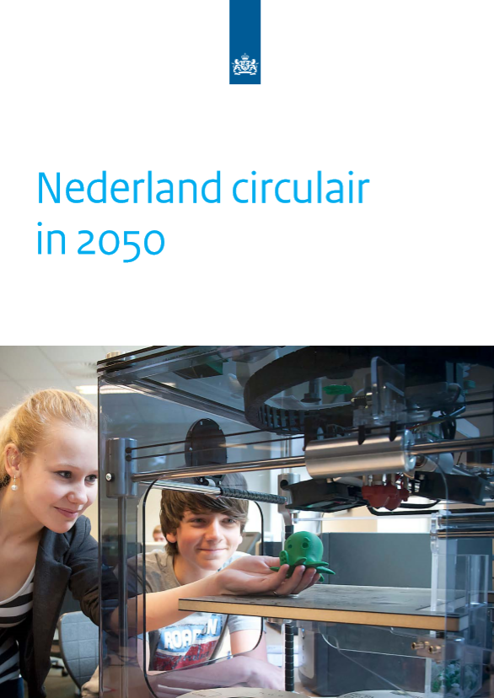
Doel en aanpak
Vanuit het werkveld Bodem&ondergrond een bijdrage leveren aan Nederland circulair in 2050
Verkennende studie
Literatuurreview
Interviews (samenvattingen toegezonden)
Seminar/workshop (deze sessie)
Opgehaalde input als basis voor vervolg
follow-up symposium November 2020
Aanhaken programma Ministerie
…
Vanuit UP kennisprogramma
Anders dan beoogd, maar nog steeds relevant

Slide 4
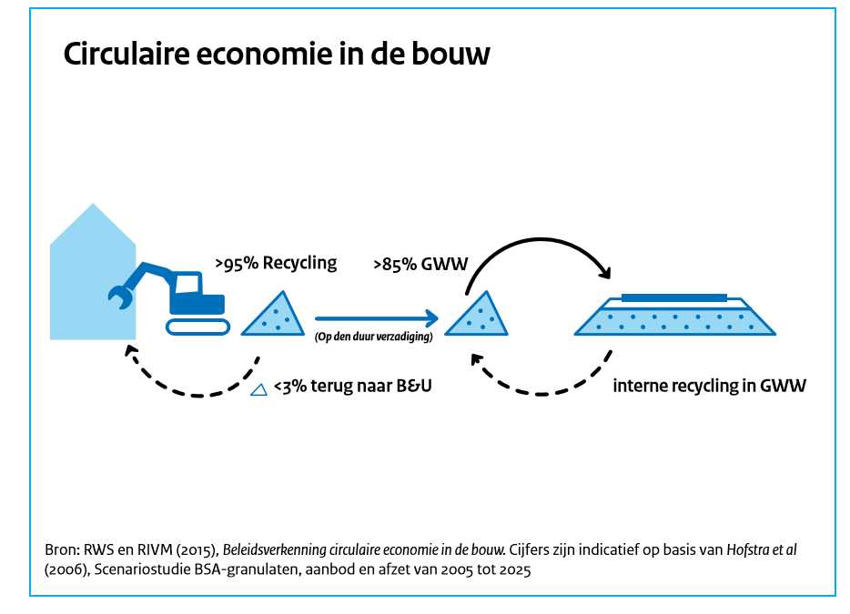
Nut en noodzaak studie ?
Enorme omvang van het grondverzet/baggerwerk (48 miljoen ton/jaar → ca. 1 mio vrachtauto’s 35 m³))
“schurende situaties”
toepassen granuliet
kwalibo versus fysisch chemische eisen
onwetendheid
rubbergranulaat sportvelden
gemiste kansen
CO2 vastlegging, biodiversiteit
Vanuit UP kennisprogramma
Anders dan beoogd, maar nog steeds relevant

Slide 5
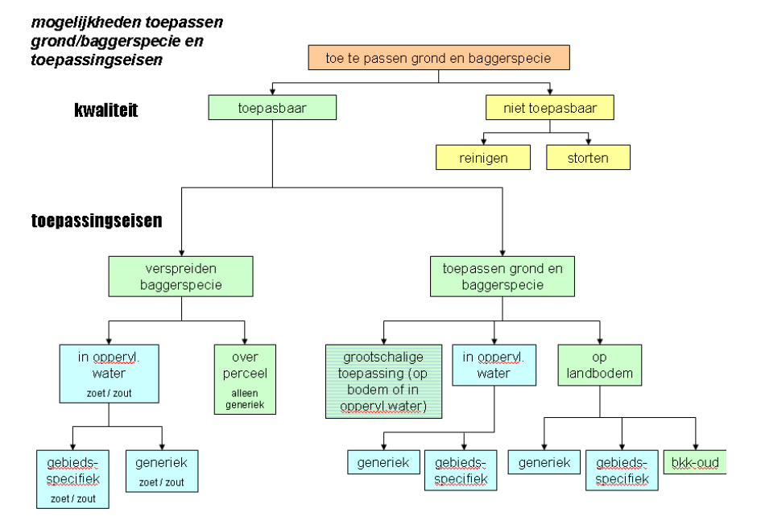
Invalshoeken
Toepassen grond en bagger
Op en in de bodem brengen van andere materialen
Bodemverbetering (fysisch, chemisch, biologisch)
Benutting bodem (energie)
Verminderen materiaalstromen door natuurlijke oplossingen
→hou de brede blik

Slide 6
Wat gaan we doen ?
aantal inleidingen/casussen - inspiratie
Interactief deel – aanscherpen knelpunten
via schema (volgende sheets)
nadere uitleg werkwijze (Jody)
Afsluitend plenair – kansen zien
Vervolg: houden we jullie van op de hoogte

Slide 7
Inventarisatie knelpunten
Titel knelpunt | Contact persoon | Impact: 1 heel klein tot 5 heel groot | Complexiteit: 1 heel eenvoudig tot 5 heel complex
1.
2.
3.
4.
5.
6.
7.
8.
9.

Slide 8
Categorisering knelpunt
In welk(e) vak(ken) van de matrix zou u het knelpunt indelen?
 | Wet- en regelgeving | Ontwerp | Aanbesteding | Uitvoering | Nazorg/ monitoring | Omgeving
Bron (primair en secundair)
Verontreiniging
Behandeling
Toepassing
Tekort/overschot
Logistiek
Algeheel

Slide 9
Tot slot: om over na te denken
Vraag website bodem+:
is het verspreiden van grond vrijkomend bij groenverwerkers op landbouwpercelen een nuttige toepassing onder het Besluit bodemkwaliteit ?
Antwoord:
Ja, als kwaliteit van de grond voldoet én de toepassing bijdraagt aan verbetering van de bodemkwaliteit

